Slide 1
과목_학년학기_단원 | suhi_p_0401_02
차시명 | 09 사각형의 네 각의 크기의 합은 얼마일까요
파일명 | suhi_p_0401_02_0009
검토 | 담당
수학팀 | 김윤희
문서 HISTORY
번호 | 버전 | 문서 작성일 | 내용 비고 | 작성자 (내선번호) | 검토자
1 | V 1.0 | 2022.01.17 | 문서 발생 | 김예인
2 | V 1.0 | 2022.01.19 | 1차 검수 |  | 김윤희
3 | V 2.0 | 2022.01.22 | 2차 검수 |  | 김예림
4 | V 3.0 | 2022.01.24 | 문서 수정 | 김윤희
5
6
7
8
9
10
11

Slide 2
학습 단계 | 파일명 | 페이지 정보 | 프레임 수 | 자료 형태 (동영상, 애니메이션, 노래)
 | suhi_p_0401_02_0009.html | 수학 익힘 38~39쪽 | 1 | Html5
총 프레임 수 |  |  | 1

Slide 3

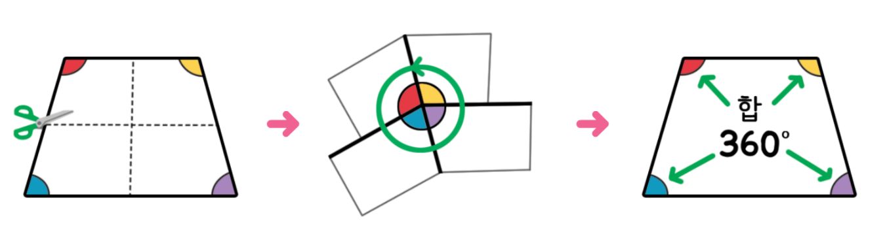
4-1
2. 각도
suhi_p_0401_02_0009
09 사각형의 네 각의 크기의 합은 얼마일까요
Θ Description & Function
사각형의 네 각의 크기의 합은 얼마일까요 │ 38~39쪽
개념 정리 페이지
개념 정리
1
2
3
4
5
6
#1
합
360°
삽화 파일명 | content.png (텍스트 지우고 새로 써 주세요.) 수학(박) 4-1 지도서\app\resource\contents_sub\lesson02\ops\ms_lesson02\images\ms_41_2_07\ms_41_2_08_01_01

Slide 4


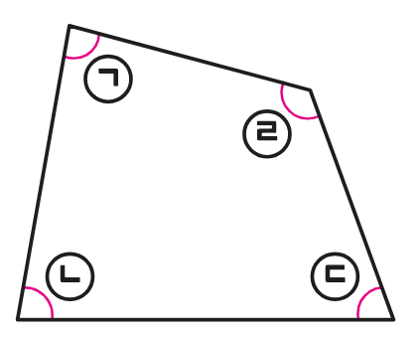
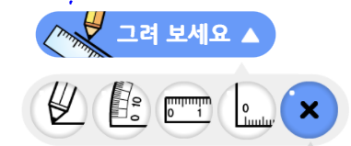




4-1
2. 각도
suhi_p_0401_02_0009
09 사각형의 네 각의 크기의 합은 얼마일까요
Θ Description & Function
사각형의 네 각의 크기의 합은 얼마일까요 │ 38~39쪽
풀 팝업창(다음 슬라이드)
2. 풀이 확인 팝업창(#1 풀 팝업창 다음 슬라이드)
3. 답 칸 클릭하면 답 나타남. 정답 확인 버튼은 정답 가리기로 토글 됨.
4. 전자저작물의 도구 툴 그대로 사용. 단, 버튼 내의 텍스트는 약물에 사용하는 YGJAL 폰트, 24px로 바꿔주세요.
[관련 기능 DVD 개발물]
수학(박) 4-1 지도서\app\resource\contents_sub\lesson02\ops\ms_lesson02\ms_41_2_08_02_01.html
개념 정리
1
2
3
4
5
6
각도기로 재어 안에 알맞은 수를 써넣으세요.
#4
㉠
㉣
㉠+㉡+㉢+㉣
= °+ ° + ° + ° = °
㉡
㉢
85
80
70
125
360
#2
#3
#1
삽화 파일명 | bg.svg (텍스트 지우고 새로 써 주세요.) 수학(박) 4-1 지도서\app\resource\contents_sub\lesson02\ops\ms_lesson02\images\ms_41_2_08\ms_41_2_08_02_01

Slide 5


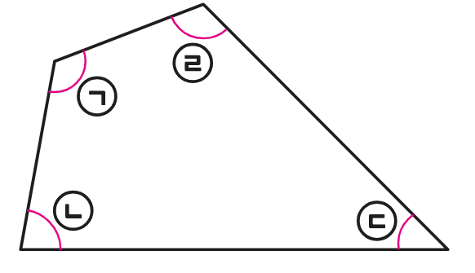

4-1
2. 각도
suhi_p_0401_02_0009
09 사각형의 네 각의 크기의 합은 얼마일까요
Θ Description & Function
<쌍둥이 문제 버튼 클릭 시 나타나는 화면>
활동지 다운로드 버튼
답 칸 클릭하면 답 나타남. 정답 확인 버튼은 정답 가리기로 토글 됨.
3. 전자저작물의 도구 툴 그대로 사용. 단, 버튼 내의 텍스트는 약물에 사용하는 YGJAL 폰트, 24px로 바꿔주세요.
[관련 기능 DVD 개발물]
수학(박) 4-1 지도서\app\resource\contents_sub\lesson02\ops\ms_lesson02\ms_41_2_08_02_01.html
각도기로 재어 안에 알맞은 수를 써넣으세요.
#3
㉣
㉠
㉡
㉢
㉠+㉡+㉢+㉣
= °+ ° + ° + ° = °
120
80
45
115
360
#1
#2
삽화 파일명 | bg_more.svg (텍스트 지우고 새로 써 주세요.) 수학(박) 4-1 지도서\app\resource\contents_sub\lesson02\ops\ms_lesson02\images\ms_41_2_08\ms_41_2_08_02_01

Slide 6
4-1
2. 각도
suhi_p_0401_02_0009
09 사각형의 네 각의 크기의 합은 얼마일까요
Θ Description & Function
사각형의 네 각의 크기의 합은 얼마일까요 │ 38~39쪽
<풀이 확인 버튼 클릭하면 나타나는 화면>
개념 정리
1
2
3
4
5
6
각도기로 재어 안에 알맞은 수를 써넣으세요.
㉠
㉣
㉡
㉢
풀이
각도기로 네 각의 크기를 각각 잰 다음 합을 구합니다.
㉠ 85°, ㉡ 80°, ㉢ 70°, ㉣ 125°이므로 85°+80°+70°+125°=360°입니다.
85
80
70
125
360
삽화 파일명

Slide 7

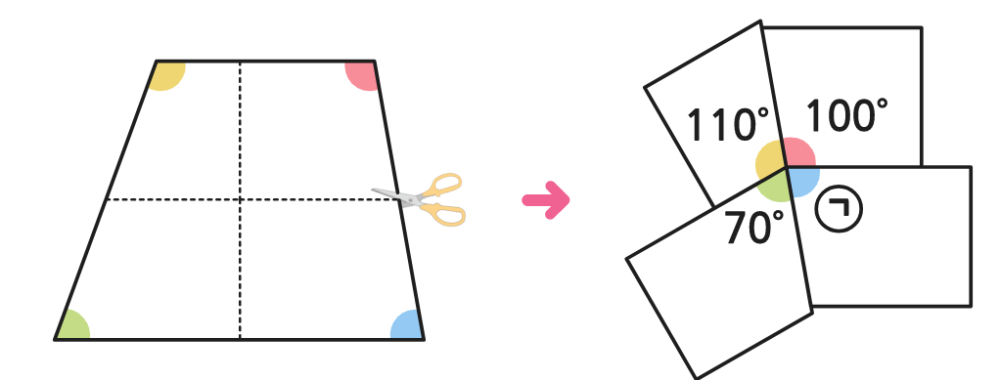
4-1
2. 각도
suhi_p_0401_02_0009
09 사각형의 네 각의 크기의 합은 얼마일까요
Θ Description & Function
사각형의 네 각의 크기의 합은 얼마일까요 │ 38~39쪽
풀 팝업창(다음 슬라이드)
풀이 확인 팝업창(#1 풀 팝업창 다음 슬라이드)
답 칸 클릭하면 답 나타남. 정답 확인 버튼은 정답 가리기로 토글 됨.
개념 정리
1
2
3
4
5
6
사각형을 잘라서 네 꼭짓점이 한 점에 모이도록 겹치지 않게 이어 붙였습니다. ㉠의 각도를 구해 보세요.
110°
100°
㉠
70°
80
°
#1
#2
#3
삽화 파일명 | bg.svg (텍스트 지우고 새로 써 주세요.) 수학(박) 4-1 지도서\app\resource\contents_sub\lesson02\ops\ms_lesson02\images\ms_41_2_08\ms_41_2_08_03_01

Slide 8

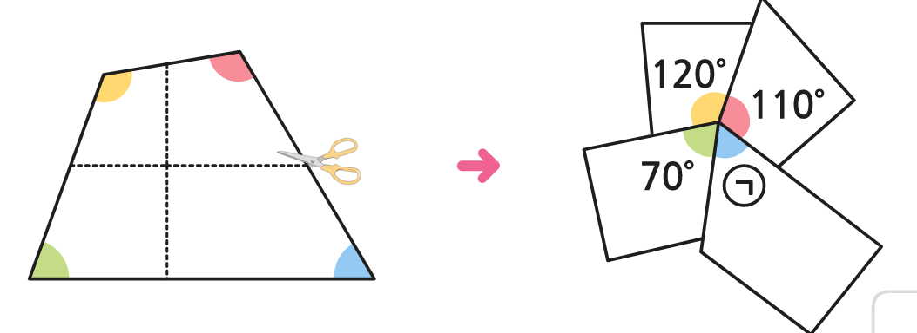
4-1
2. 각도
suhi_p_0401_02_0009
09 사각형의 네 각의 크기의 합은 얼마일까요
Θ Description & Function
<쌍둥이 문제 버튼 클릭 시 나타나는 화면>
활동지 다운로드 버튼
. 답 칸 클릭하면 답 나타남. 정답 확인 버튼은 정답 가리기로 토글 됨.
사각형을 잘라서 네 꼭짓점이 한 점에 모이도록 겹치지 않게 이어 붙였습니다. ㉠의 각도를 구해 보세요.
120°
110°
70°
㉠
60
°
#1
#2
삽화 파일명 | bg_more.svg (텍스트 지우고 새로 써 주세요.) 수학(박) 4-1 지도서\app\resource\contents_sub\lesson02\ops\ms_lesson02\images\ms_41_2_08\ms_41_2_08_03_01

Slide 9
4-1
2. 각도
suhi_p_0401_02_0009
09 사각형의 네 각의 크기의 합은 얼마일까요
Θ Description & Function
사각형의 네 각의 크기의 합은 얼마일까요 │ 38~39쪽
<풀이 확인 버튼 클릭하면 나타나는 화면>
개념 정리
1
2
3
4
5
6
사각형을 잘라서 네 꼭짓점이 한 점에 모이도록 겹치지 않게 이어 붙였습니다. ㉠의 각도를 구해 보세요.
110°
100°
㉠
70°
풀이
네 꼭짓점이 한 점에 모여 이루는 각도는 360°이므로 ㉠에 알맞은 각도는 360°-100°-110°-70°=80°입니다.
80
°

Slide 10

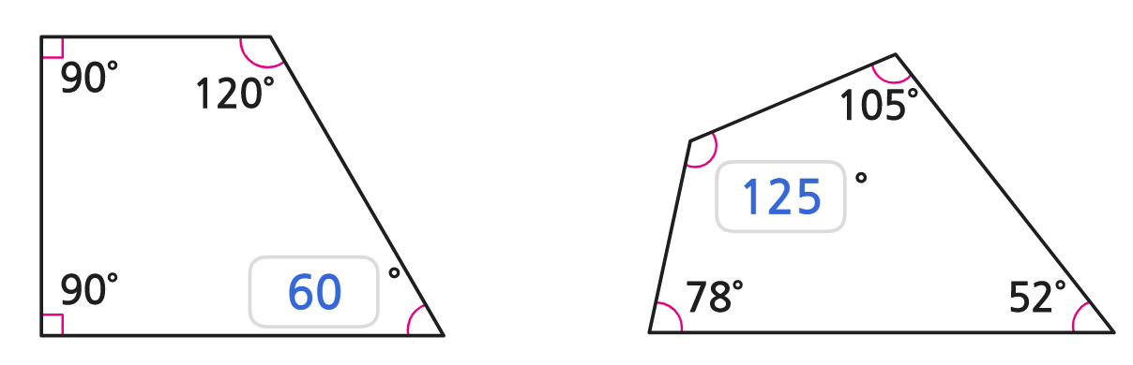
4-1
2. 각도
suhi_p_0401_02_0009
09 사각형의 네 각의 크기의 합은 얼마일까요
Θ Description & Function
사각형의 네 각의 크기의 합은 얼마일까요 │ 38~39쪽
풀 팝업창(다음 슬라이드)
2. 풀이 확인 팝업창(#1 풀 팝업창 다음 슬라이드)
3. 답 칸 클릭하면 답 나타남. 정답 확인 버튼은 정답 가리기로 토글 됨.
개념 정리
1
2
3
4
5
6
안에 알맞은 수를 써넣으세요.
90°
120°
105°
125
90°
60
78°
52°
#1
#2
#3
삽화 파일명 | bg.svg (텍스트 지우고 새로 써 주세요.) 수학(박) 4-1 지도서\app\resource\contents_sub\lesson02\ops\ms_lesson02\images\ms_41_2_08\ms_41_2_08_04_01

Slide 11
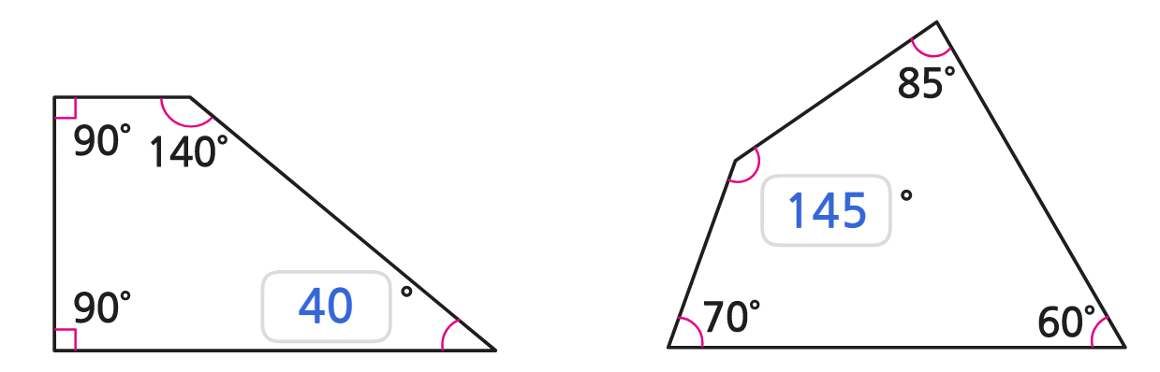
4-1
2. 각도
suhi_p_0401_02_0009
09 사각형의 네 각의 크기의 합은 얼마일까요
Θ Description & Function
<쌍둥이 문제 버튼 클릭 시 나타나는 화면>
활동지 다운로드 버튼
2. 답 칸 클릭하면 답 나타남. 정답 확인 버튼은 정답 가리기로 토글 됨.
안에 알맞은 수를 써넣으세요.
85°
90°
140°
145
90°
40
70°
60°
#1
#2
삽화 파일명 | bg_more.svg (텍스트 지우고 새로 써 주세요.) 수학(박) 4-1 지도서\app\resource\contents_sub\lesson02\ops\ms_lesson02\images\ms_41_2_08\ms_41_2_08_04_01

Slide 12
4-1
2. 각도
suhi_p_0401_02_0009
09 사각형의 네 각의 크기의 합은 얼마일까요
Θ Description & Function
사각형의 네 각의 크기의 합은 얼마일까요 │ 38~39쪽
<풀이 확인 버튼 클릭하면 나타나는 화면>
개념 정리
1
2
3
4
5
6
안에 알맞은 수를 써넣으세요.
풀이
사각형의 네 각의 크기의 합은 360°이므로
=360°－90°－90°－120°=60°입니다.
125
60
사각형의 네 각의 크기의 합은 360°이므로
=360°－78°－52°－105°=125°입니다.

Slide 13

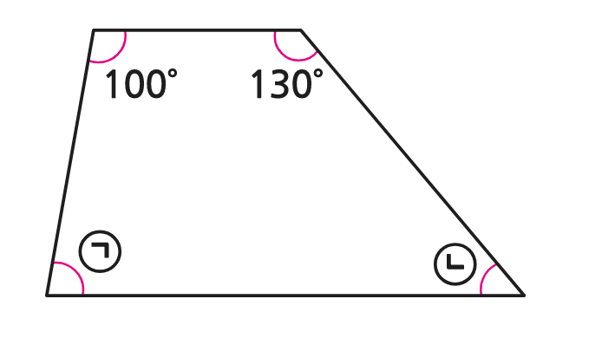
4-1
2. 각도
suhi_p_0401_02_0009
09 사각형의 네 각의 크기의 합은 얼마일까요
Θ Description & Function
사각형의 네 각의 크기의 합은 얼마일까요 │ 38~39쪽
풀 팝업창(다음 슬라이드)
풀이 확인 팝업창(#1 풀 팝업창 다음 슬라이드)
답 칸 클릭하면 답 나타남. 정답 확인 버튼은 정답 가리기로 토글 됨.
개념 정리
1
2
3
4
5
6
㉠과 ㉡의 각도의 합을 구해 보세요.
100°
130°
㉠
㉡
130
°
#1
#2
#3
삽화 파일명 | bg.svg (텍스트 지우고 새로 써 주세요.) 수학(박) 4-1 지도서\app\resource\contents_sub\lesson02\ops\ms_lesson02\images\ms_41_2_08\ms_41_2_08_05_01

Slide 14
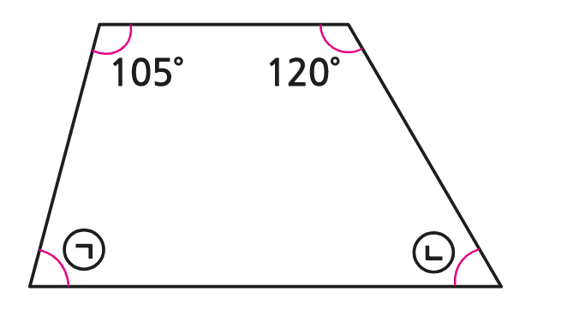
4-1
2. 각도
suhi_p_0401_02_0009
09 사각형의 네 각의 크기의 합은 얼마일까요
Θ Description & Function
<쌍둥이 문제 버튼 클릭 시 나타나는 화면>
활동지 다운로드 버튼
답 칸 클릭하면 답 나타남. 정답 확인 버튼은 정답 가리기로 토글 됨.
㉠과 ㉡의 각도의 합을 구해 보세요.
105°
120°
㉠
㉡
135
°
#1
#2
삽화 파일명 | bg_more.svg (텍스트 지우고 새로 써 주세요.) 수학(박) 4-1 지도서\app\resource\contents_sub\lesson02\ops\ms_lesson02\images\ms_41_2_08\ms_41_2_08_05_01

Slide 15
4-1
2. 각도
suhi_p_0401_02_0009
09 사각형의 네 각의 크기의 합은 얼마일까요
Θ Description & Function
사각형의 네 각의 크기의 합은 얼마일까요 │ 38~39쪽
<풀이 확인 버튼 클릭하면 나타나는 화면>
개념 정리
1
2
3
4
5
6
㉠과 ㉡의 각도의 합을 구해 보세요.
100°
130°
풀이
사각형의 네 각의 크기의 합이 360°이므로 ㉠과 ㉡의 각도의 합은 360°－100°－130°＝130°입니다.
130

Slide 16


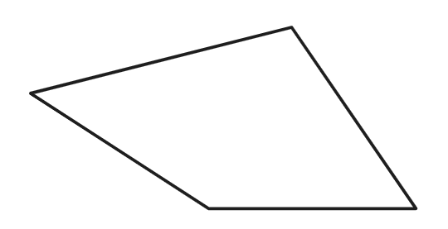



4-1
2. 각도
suhi_p_0401_02_0009
09 사각형의 네 각의 크기의 합은 얼마일까요
Θ Description & Function
사각형의 네 각의 크기의 합은 얼마일까요 │ 38~39쪽
이너탭
풀이 확인 팝업창(#1 풀 팝업창 다음 슬라이드)
답 칸 클릭하면 답 나타남정답 확인 버튼은 정답 가리기로 토글 됨.
개념 정리
1
2
3
4
5
6
삼각형의 세 각의 크기의 합을 이용하여 사각형의 네 각의 크기의 합을 구하고, 그 까닭을 써 보세요.
360
°
#1
#2
#3
삽화 파일명 | bg.svg (텍스트 지우고 새로 써 주세요.) 수학(박) 4-1 지도서\app\resource\contents_sub\lesson02\ops\ms_lesson02\images\ms_41_2_08\ms_41_2_08_06_01

Slide 17
4-1
2. 각도
suhi_p_0401_02_0009
09 사각형의 네 각의 크기의 합은 얼마일까요
Θ Description & Function
사각형의 네 각의 크기의 합은 얼마일까요 │ 38~39쪽
<풀이 확인 버튼 클릭하면 나타나는 화면>
개념 정리
1
2
3
4
5
6
삼각형의 세 각의 크기의 합을 이용하여 사각형의 네 각의 크기의 합을 구하고, 그 까닭을 써 보세요.
풀이
360
°
사각형은 삼각형 2개로 나눌 수 있습니다.

Slide 18

4-1
2. 각도
suhi_p_0401_02_0009
09 사각형의 네 각의 크기의 합은 얼마일까요
Θ Description & Function
사각형의 네 각의 크기의 합은 얼마일까요 │ 38~39쪽
1. 풀 팝업창(다음 슬라이드)
2. 답 칸 클릭하면 답 나타남. 정답 확인 버튼은 정답 가리기로 토글 됨.
개념 정리
1
2
3
4
5
6
삼각형의 세 각의 크기의 합을 이용하여 사각형의 네 각의 크기의 합을 구하고, 그 까닭을 써 보세요.
까닭
사각형은 두 개의 삼각형으로 나눌 수 있고, 삼각형의 세 각의 크기의 합은 180°이므로 사각형의 네 각의 크기의 합은 180°+180°=360°입니다.
#2
#1

Slide 19
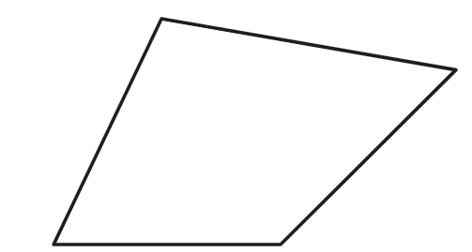
4-1
2. 각도
suhi_p_0401_02_0009
09 사각형의 네 각의 크기의 합은 얼마일까요
Θ Description & Function
<쌍둥이 문제 버튼 클릭 시 나타나는 화면>
활동지 다운로드 버튼
답 칸 클릭하면 답 나타남. 정답 확인 버튼은 정답 가리기로 토글 됨.
3. 이너 탭
삼각형의 세 각의 크기의 합을 이용하여 사각형의 네 각의 크기의 합을 구하고, 그 까닭을 써 보세요.
360
°
#3
#1
#2
삽화 파일명 | bg_more.svg (텍스트 지우고 새로 써 주세요.) 수학(박) 4-1 지도서\app\resource\contents_sub\lesson02\ops\ms_lesson02\images\ms_41_2_08\ms_41_2_08_06_01

Slide 20
4-1
2. 각도
suhi_p_0401_02_0009
09 사각형의 네 각의 크기의 합은 얼마일까요
Θ Description & Function
<쌍둥이 문제 버튼 클릭 시 나타나는 화면>
활동지 다운로드 버튼
답 칸 클릭하면 답 나타남. 정답 확인 버튼은 정답 가리기로 토글 됨.
삼각형의 세 각의 크기의 합을 이용하여 사각형의 네 각의 크기의 합을 구하고, 그 까닭을 써 보세요.
까닭
사각형은 삼각형 두 개로 나눌 수 있으므로 사각형의 네 각의 크기의 합은 180°×2=360°입니다.
#1
#2

Slide 21

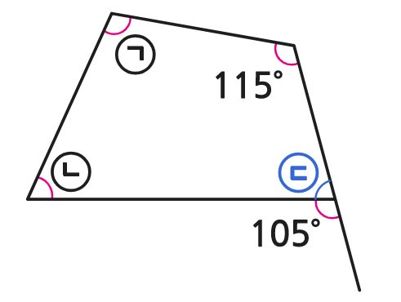


4-1
2. 각도
suhi_p_0401_02_0009
09 사각형의 네 각의 크기의 합은 얼마일까요
Θ Description & Function
사각형의 네 각의 크기의 합은 얼마일까요 │ 38~39쪽
풀 팝업창(다음 슬라이드)
풀이 확인 팝업창(#1 풀 팝업창 다음 슬라이드)
답 칸 클릭하면 답 나타남. 정답 확인 버튼은 정답 가리기로 토글 됨.
4. 정답과 풀이가 공개 되면 이미지에 ㉢이 표시 됨.
개념 정리
1
2
3
4
5
6
사각형에서 ㉠과 ㉡의 각도의 합은 몇 도인지 구하는 풀이과정을 쓰고 답을 구해 보세요.
㉠
115°
#4
㉡
105°
㉢의 각도는 180°-105°=75°입니다. 사각형의 네 각의 크기의 합은 360°이므로 ㉠과 ㉡의 각도의 합은 360°－75°－115°=170°입니다.
답
170
°
#1
#2
#3
삽화 파일명 | bg.svg (텍스트 지우고 새로 써 주세요.) , answer.svg (색 #00a0ff) 수학(박) 4-1 지도서\app\resource\contents_sub\lesson02\ops\ms_lesson02\images\ms_41_2_07\ms_41_2_07_07_01

Slide 22
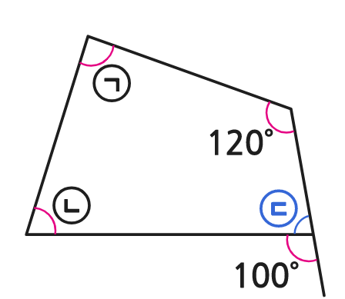
4-1
2. 각도
suhi_p_0401_02_0009
09 사각형의 네 각의 크기의 합은 얼마일까요
Θ Description & Function
<쌍둥이 문제 버튼 클릭 시 나타나는 화면>
활동지 다운로드 버튼
답 칸 클릭하면 답 나타남. 정답 확인 버튼은 정답 가리기로 토글 됨.
정답과 풀이가 공개 되면 이미지에 ㉢이 표시 됨.
사각형에서 ㉠과 ㉡의 각도의 합은 몇 도인지 구하는 풀이과정을 쓰고 답을 구해 보세요.
㉠
120°
#4
㉡
100°
㉢의 각도는 180°-100°=80°입니다. ㉠과 ㉡의 각도의 합은 360°－80°－120°=160°입니다.
답
160
°
#1
#2

Slide 23
4-1
2. 각도
suhi_p_0401_02_0009
09 사각형의 네 각의 크기의 합은 얼마일까요
Θ Description & Function
사각형의 네 각의 크기의 합은 얼마일까요 │ 38~39쪽
<풀이 확인 버튼 클릭하면 나타나는 화면>
개념 정리
1
2
3
4
5
6
사각형에서 ㉠과 ㉡의 각도의 합은 몇 도인지 구하는 풀이과정을 쓰고 답을 구해 보세요.
㉠
115°
㉡
105°
풀이
㉢의 각도는 180°-105°=75°입니다. 사각형의 네 각의 크기의 합은 360°이므로 ㉠과 ㉡의 각도의 합은 360°-75°-115°=170°입니다.
직선이 이루는 각이 180°임을 이용하여 문제를 해결합니다.
답
170
°

